Slide 1
Internship_I of eyohn
Sber

Slide 2

Сбер
CберБанк — крупнейший банк в России, Центральной и Восточной Европе, один из ведущих международных финансовых институтов
СберБанк — самый дорогой российский бренд и самый сильный банковский бренд в мире по версии Brand Finance.
Наша цель — сделать СберБанк одной из лучших финансовых и технологических компаний в мире.

Slide 3
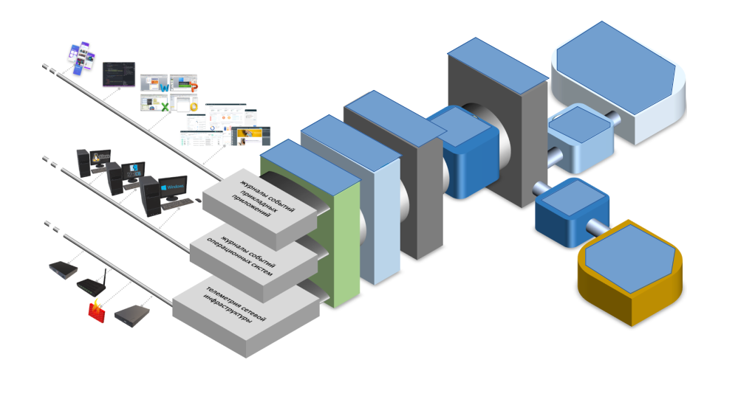
Потоковая загрузка данных на платформе кибербезопасности
В Платформе Кибербезопасности развернут кластер сбора, состоящий из нескольких компонентов.
Входной точкой в кластер является балансировщик нагрузки, который распределяет трафик между нодами кластера первичного обработчика. Данные из которого направляются в кластер брокера сообщений. С помощью распределенной платформы обработки информации производится нормализация и парсинг данных с последующим сохранением другой кластер брокера. Кроме этого реализована репликация и сохранение сообщений.

Slide 4
Проблемы

Slide 5
Чем я занимался и результаты

